Slide 1
SAYISAL İŞARET İŞLEME
Dr. Öğretim Üyesi Seda ÜSTÜN ERCAN

Slide 2
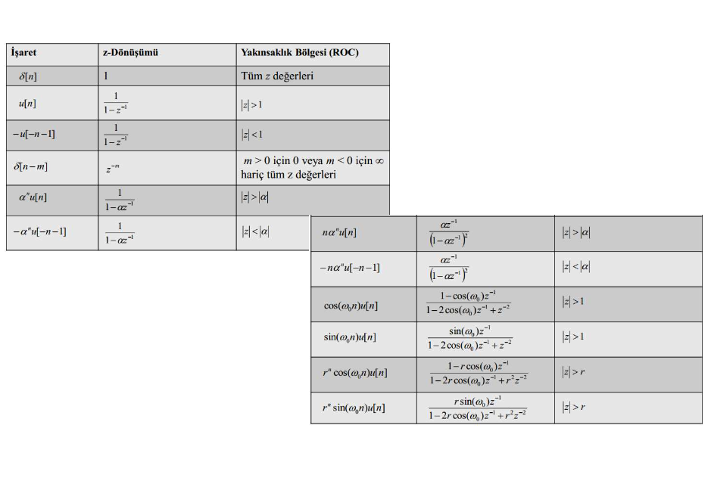

Slide 3
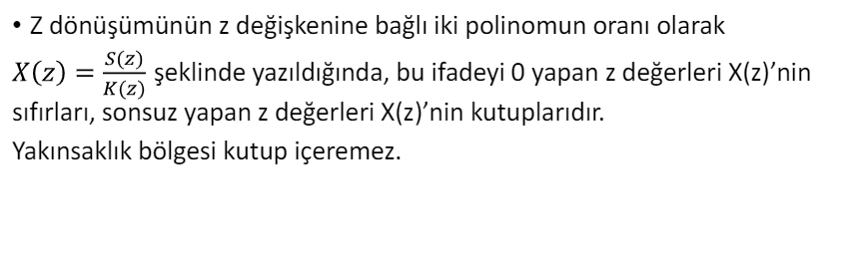
Sıfır-Kutup Gösterimi

Slide 4
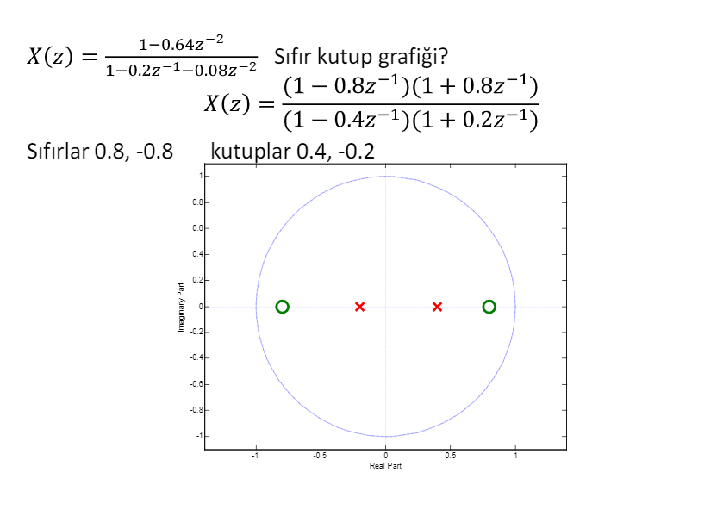

Slide 5
Ters Z Dönüşümü
Basit bir ter z-dönüşüm ifadesi yoktur. Bundan dolayı ters z-dönüşümü için genelde X(z)’nin bilinen dönüşüm biçimleri haline getirilmesi amaçlanır:
1) Kısmi Kesirlere Açılım:

Slide 6
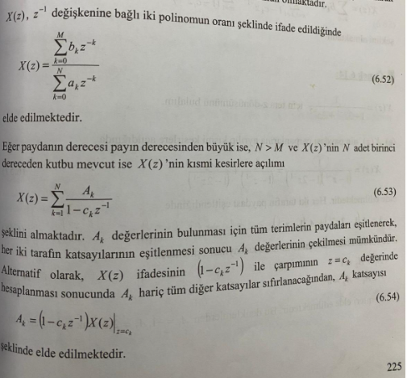
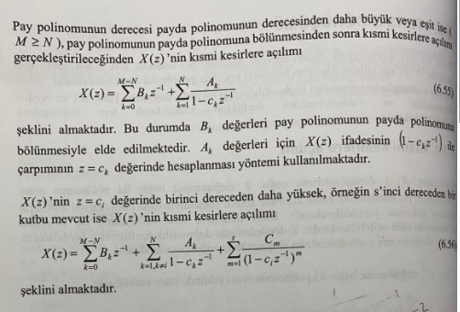
Kısmi kesirlere açılım… (devam)

Slide 7
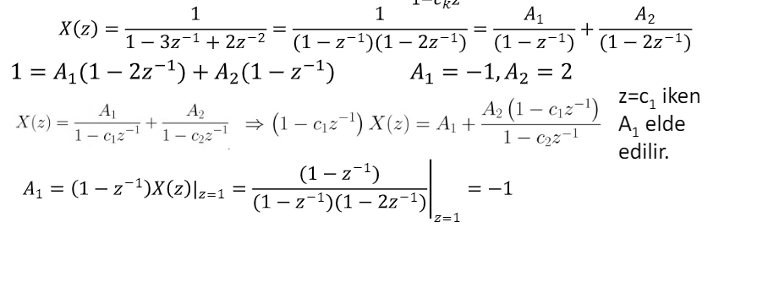
Örnek: X(z)’nin ters z dönüşümünü bulunuz.

Slide 8
ÇÖZÜM:
1. YÖNTEM: X(z) nin paydası çarpanlarına ayrılıp kısmi kesirlere açılır:

Slide 9
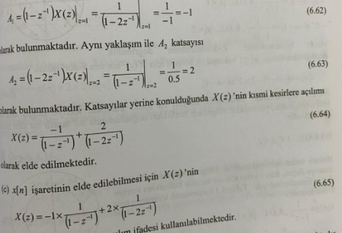
2. YÖNTEM: X(z)’nin Kısmi kesirlere açılımı:

Slide 10
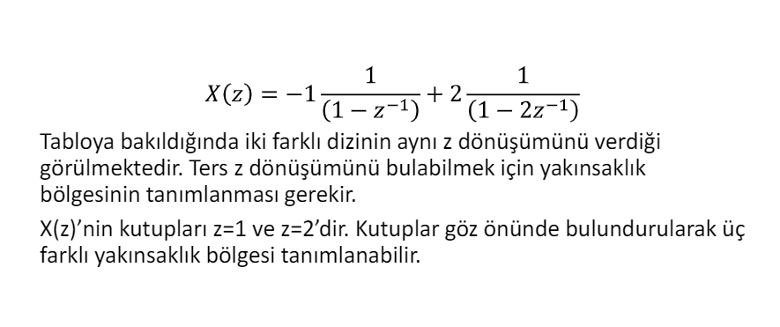

Slide 11
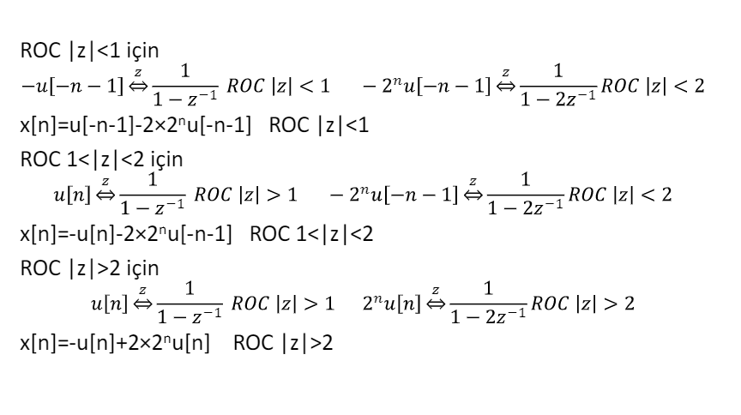

Slide 12

ÖRNEK:
R.O.C |z|>0.4 için ters z-dönüşümünü bulunuz.

Slide 13

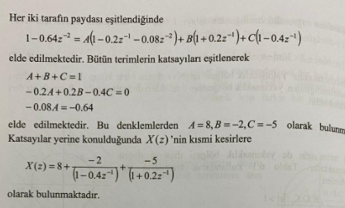
ÇÖZÜM:

Slide 14
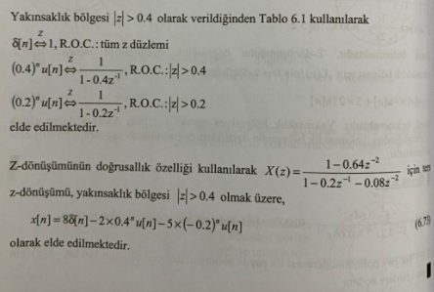

Slide 15
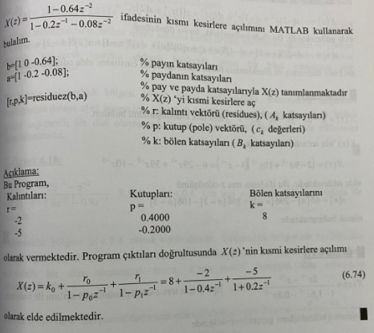
MATLAB’da

Slide 16
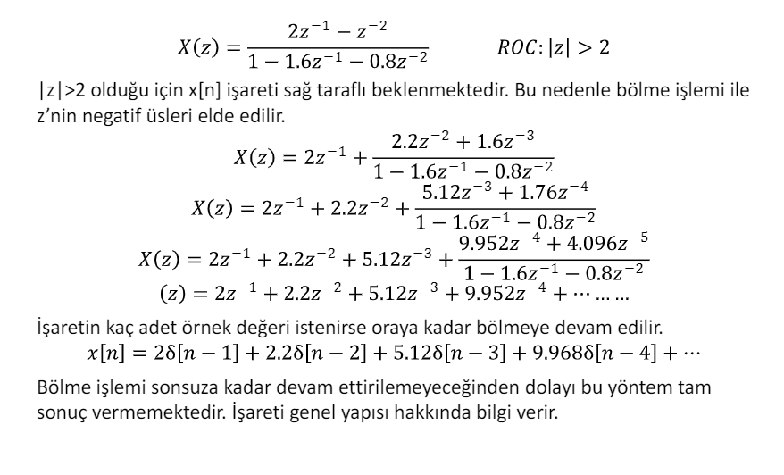
Örnek: Ters z dönüşümünü seri açılım ile bulunuz.

Slide 17
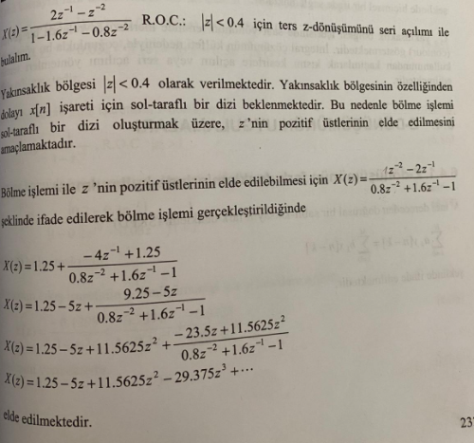
Yakınsaklık bölgesi |z|<0.4 için ters z dönüşümünü bulunuz.

